Slide 1
第6章 编译预处理

Slide 2
简介
预处理（preprocessing）
在实施代码转换（编译）之前进行。
包括：
包含其它文件
定义宏
有条件的编译程序代码
预处理命令（preprocessor directive）的格式
以#开头的一行（可以占多行）

Slide 3
文件包含
#include
把所包含的文件的内容放到指令所在的地方。
两种形式：
#include <filename>
只在指定存放头文件的目录下（IDE的include子目录下）查找该文件。
#include "filename“
首先在源文件所在目录下查找该文件；
若未找到，再到指定存放头文件的目录下去查找（IDE的include子目录下）。

Slide 4
文件包含
优点：
当许多程序中需要用到一些共同的常量、数据等资料时，可以把这些共同的东西单独建立一个文件(一般以.h作为扩展名的头文件中,也可以是.c)；
如果哪个程序需要用时，就可用文件包含命令把它们包含进来，省去了重复定义的麻烦。

Slide 5
文件包含
/*struct.c*/
struct stu
{
int id;
char name[10];
float score;
};
/*1.c*/
#include "struct.c "
…

Slide 6
文件包含
使用说明：
一个#include命令只能指定一个被包含文件，若有多个文件要包含，则需要用多个#include命令。
文件包含允许嵌套，即在一个被包含文件中又可以包含另一个文件。
使用文件包含命令可使多个源文件合并成一个源程序后进行编译和运行。

Slide 7
宏定义
#define
用一个标识符来表示一个字符串，称为“宏”(常量)
被定义为“宏”的标识符称为“宏名”。
在编译预处理时(编译之前)，对程序中所有出现的“宏名”（双引号里面的宏名不替换），都用宏定义中的字符串去代换，这称为:
“宏替换”
“宏代换”
“宏展开”

Slide 8
宏定义
宏的种类:
包括：
不带参数的宏定义（无参宏）
带参数的宏定义（有参宏）

Slide 9
宏定义
无参数的宏定义
格式：
#define <宏名> <字符串>
举例：
说明：
宏定义一般写在程序的开头。
宏名的命名规则同变量名，一般习惯用大写字母，以便与变量区别，但也允许用小写字母。
宏名的有效范围是从宏定义开始到本源程序文件结束，或遇到预处理命令#undef 宏名时止。
#define PI 3.14

Slide 10
宏定义
宏替换只是用指定字符串替换宏名的简单替换，不做任何语法检查。如有错误，只能在编译时已被宏展开后的源程序时发现。
注意：字符串中的宏名是不被替换的
宏定义不是变量定义或语句，在行末不能加分号
（如果加上分号则分号也成为被替换的字符串一部分）

Slide 11
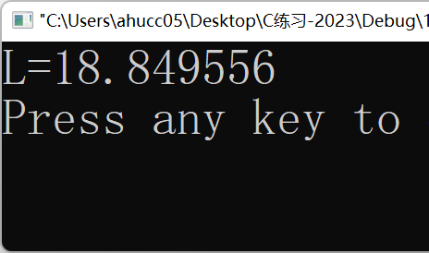
例1
#include <stdio.h>
#define R 3.0
#define PI 3.1415926
#define L 2*PI*R
#define N 10
main( )
{
float score[N];
printf("L=%f\n",L);
}

Slide 12
宏定义
宏定义是专门用于预处理命令的一个专用名词，只作字符替换，不分配内存空间。
当宏定义在一行中写不下，需要在下一行继续时，只需在最后一个字符后紧接着加一个反斜杠“\”。

Slide 13
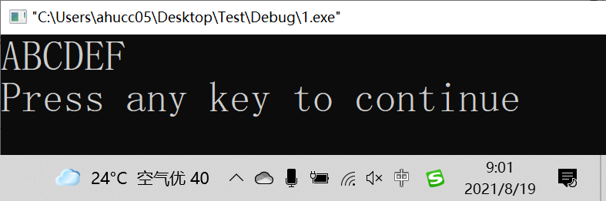
例2
#include <stdio.h>
#define TEST "ABC\
DEF\n"
main( )
{
printf(TEST);
}

Slide 14
宏定义
有参数的宏定义
格式：
#define 宏名(形参表) 字符串
举例：
说明：
实参个数与形参个数相同，但没有类型要求。
#define M(a,b) a*b

Slide 15
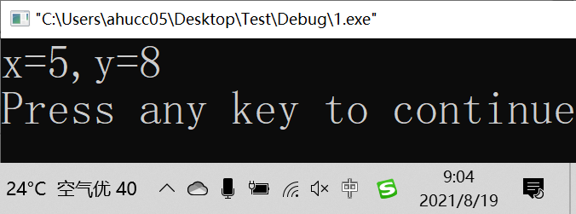
例3
#include <stdio.h>
#define M(a,b) a*b
#define N(a,b) (a)*(b)
main( )
{
int x,y;
x=M(1+1,2+2);//1+1*2+2
y=N(1+1,2+2);//(1+1)*(2+2)
printf("x=%d,y=%d\n",x,y);
}

Slide 16
条件编译
条件编译
目的和作用
条件编译是指对源程序中某段程序通过条件来控制是否参加编译。
根据条件来选取需要的代码进行编译，以便生成不同的应用程序，供不同用户使用(不同的软硬件平台）。
此外，条件编译还可以方便程序的逐段调试，简化程序调试工作。

Slide 17
条件编译
条件编译
指令：
#if
#ifdef
#ifndef
#else
#endif

Slide 18
1 #ifdef
#ifdef 标识符
程序段1
#else
程序段2
#endif
功能：如果标识符已被#define定义过，则对程序段1进行编译，否则对程序段2进行编译。
格式中的#else部分可以没有，即：
#ifdef 标识符
程序段
#endif

Slide 19
2、#ifndef
#ifndef 标识符
程序段1
#else
程序段2
#endif
功能与ifdef形式的功能正好相反

Slide 20
3、#if 常量表达式
#if 常量表达式
程序段1
#else
程序段2
#endif
功能：如果常量表达式的值为真（非0），则对程序段1进行编译，否则对程序段2进行编译，因此可以使程序在不同条件下，完成不同的功能。

Slide 21
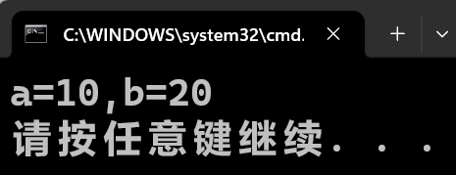
#include <stdio.h>
#define M
main()
{
int a,b;
#ifdef M
a=10,b=20;
#else
a=100,b=200;
#endif printf("a=%d,b=%d\n",a,b);
}

Slide 22
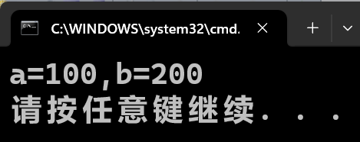
#include <stdio.h>
#define M
main()
{
int a,b;
#ifndef M
a=10,b=20;
#else
a=100,b=200;
#endif
printf("a=%d,b=%d\n",a,b);
}

Slide 23
#include <stdio.h>
#define M 1
main()
{
int a,b;
#if M
a=10,b=20;
#else
a=100,b=200;
#endif#define MIC
printf("a=%d,b=%d\n",a,b);
}

Slide 24
#include <stdio.h>
#define M 0
main()
{
int a,b;
#if M
a=10,b=20;
#else
a=100,b=200;
#endif#define MIC
printf("a=%d,b=%d\n",a,b);
}

Slide 25
说明
上面介绍的条件编译实现的逻辑也可以用条件语句来实现，但是用条件语句将会对整个源程序进行编译，生成的目标代码程序较长，运行时间也较长
采用条件编译则根据条件只编译其中的程序段1或程序段2，生成的目标程序较短。

Slide 26

单选题
1分
以下关于文件包含的说法中错误的是
A
文件包含是指一个源文件可以将另一个源文件的全部内容包含进来。
B
文件包含处理命令的格式为＃include“包含文件名”或＃include <包含文件名>
C
一条包含命令可以指定多个被包含文件
D
文件包含可以嵌套，即被包含文件中又包含另一个文件。
提交

Slide 27
单选题
1分
在文件包含预处理语句的中，被包含文件名用“< >”括起时，寻找被包含文件的方式是（ ）
A
直接按系统设定的标准方式搜索目录，即安装文件夹的子文件include里搜。
B
先在源程序所在目录搜索，再按系统设定的标准方式搜索
C
仅仅在源程序所在目录搜索
D
仅仅搜索当前目录
提交

Slide 28
单选题
1分
在宏定义 #define A xxx 中，宏名A代替一个（ ）。
A
单精度数
B
双精度数
C
常量
D
字符串
提交

Slide 29
单选题
1分
以下叙述正确的是
A
可以把define和if定义为用户标识符。
B
可以把define定义为用户标识符，但不能把if定义为用户标识符
C
可以把if定义为用户标识符，但不能把define定义不用户标识符
D
define和if都不能定义为用户标识符
提交

Slide 30
单选题
1分
以下程序的输出结果是
#define M(x,y,z) x*y+z
main()
{
int a=1,b=2, c=3;
printf(“%d\n”, M(a+b,b+c, c+a));
}
A
19
B
17
C
15
D
12
提交

Slide 31
单选题
1分
有以下程序
# define f(x) (x*x)
main()
{ int i1, i2;
i1=f(8)/f(4) ;
i2=f(4+4)/f(2+2) ;
printf("%d, %d\n",i1,i2);
}
程序运行后的输出结果是
A
64, 28
B
4, 4
C
4, 3
D
64, 64
提交

Slide 32
单选题
1分
有如下程序
#define N 2
#define M N+1
#define NUM 2*M+1
main()
{ int i;
for(i=1;i<=NUM;i++)
printf(“%d\n”,i);
}
该程序中的for循环执行的次数是
A
5
B
6
C
7
D
8
提交

Slide 33
单选题
1分
#define MAX(x,y) (x)>(y)?(x):(y)
main()
{
int a=5,b=2,c=3,d=5,t;
t=MAX(a+b,c+d)*10;
printf(“%d\n”,t);
}
A
70
B
80
C
7
D
8
提交

Slide 34
填空题
1分
下列程序的输出结果 [填空1] 。
#define TEST
main( )
{
int x,y;
#ifdef TEST
x=5,y=10;
#else
x=15,y=20;
#endif
printf(“%d,%d\n”,x,y);
}
正常使用填空题需3.0以上版本雨课堂
作答

